Slide 1
পবিএ রমজানে স্বাগতম
বিসমিল্লাহির রাহমানির রাহিম্‌
সকল কে

Slide 2
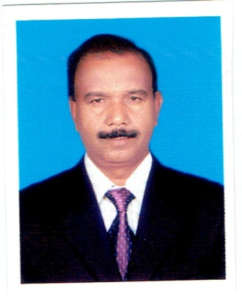
পরিচিতি
শিক্ষক
শ্রেণি ও বিষয়
মোহাম্মদ মজিবুর রহমান
প্রভাষক, ব্যবস্থাপনা
সরকারি আদর্শ মহাবিদ্যালয়
ঝিনাইগাতি, শেরপুর
মোবাইল-০১৭১২৮৫৮৩৪৯
E-mail: moziburrahman600@gmail.com
শ্রেণিঃ একাদশ
শাখাঃ ব্যবসায় শিক্ষা
বিষয়ঃ ব্যবসায় সংগঠন ও ব্যবস্থাপনা
অধ্যায়ঃ প্রথম
সময়ঃ ৫০ মিনিট

Slide 3
এসো একটি ভিডিও দেখি
এসো একটি ভিডিও দেখি

Slide 4
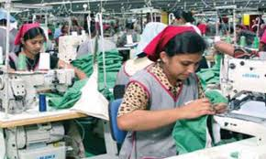
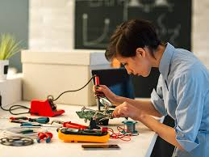
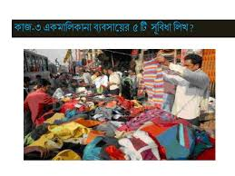
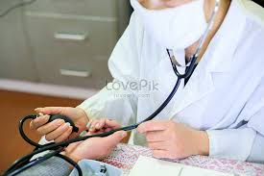
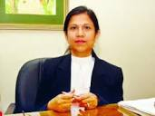
চিএ গুলো লক্ষ্য করি

Slide 5
আজকের পাঠ ব্যবসায়ের আওতা বা পরিধি

Slide 6
শিখনফল
শিখনফল
এই পাঠ শেষে শিক্ষার্থীরা----
ব্যবসায় কী তা বলতে পারবে
ব্যবসায়ের আওতা বর্ণনা করতে পারবে
শিল্প ও বাণিজ্যের পার্থক্য বিশ্লেষণ করতে পারবে

Slide 7
ব্যবসায়
ব্যবসায়
বাণিজ্য
প্র্ত্যক্ষ সেবা
শিল্প
প্রজনন
নিষ্কাশন
নির্মাণ
প্র্স্তুত
সেবা ও পরিবেশক
ট্রেড বা
পণ্য বিনিময়
পণ্য বিনিময়
সহায়ক কার্যাবলী
ব্যাংক
বিমা
পরিবহণ
অভ্যন্তরীন বাণিজ্য
বৈদেশিক
বাণিজ্য
গুদাম
বিজ্ঞাপন
পাইকারি
খুচরা
আমদানি
রপ্তানি
পুনঃ রপ্তানি

Slide 8
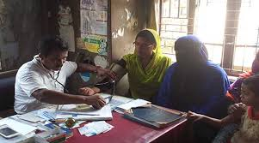
প্রত্যক্ষ সেবা

Slide 9
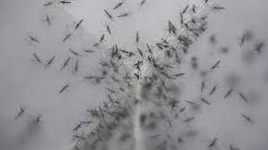
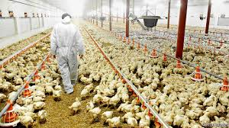
শিল্প
প্রজনন

Slide 10
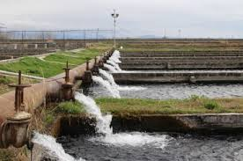
নিষ্কাশন শিল্প

Slide 11
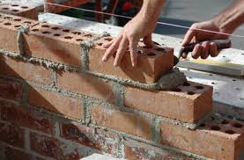
নির্মাণ শিল্প

Slide 12
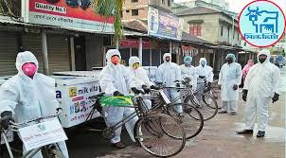
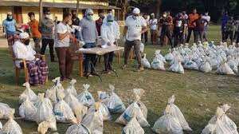
সেবা ও পরিবেশক
শিল্প

Slide 13
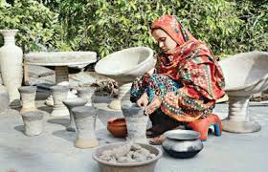
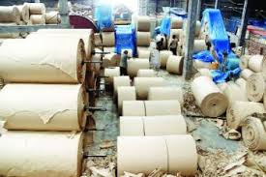
প্রস্তুত শিল্প

Slide 14
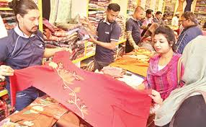
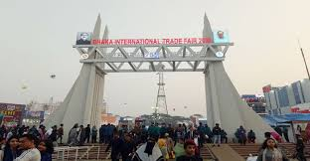
বাণিজ্য

Slide 15
বাণিজ্য
পণ্য বিনিময়
সহায়ক কার্যাবলী
ট্রেড বা পণ্য বিনিময়
বৈদেশিক বাণিজ্য
ব্যাংক
বিমা
অভ্যন্তরীন বাণিজ্য
পরিবহণ
গুদামজাতকরণ
আমদানি
রপ্তানি
পুনঃ রপ্তানি
পাইকরি
খুচরা
প্রচার ও প্রসার

Slide 16
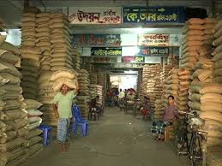
পাইকারি ব্যবসায়

Slide 17
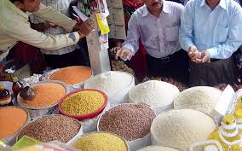
খুচরা ব্যবসায়

Slide 18
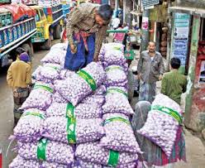
আমদানি ব্যবসায়

Slide 19
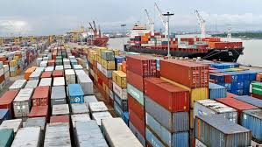
রপ্তাণি ব্যবসায়

Slide 20
পুনঃ রপ্তাণি ব্যবসায়

Slide 21
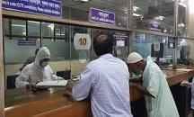
পণ্য বিনিময় সহায়ক কার্যাবলী
ব্যাংক

Slide 22
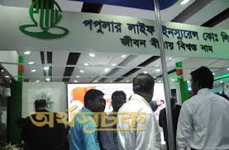
বিমা

Slide 23
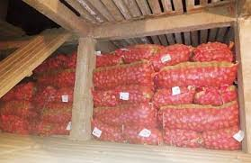
গুদামজাতকরণ

Slide 24
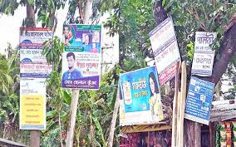
প্রচার ও প্রসার

Slide 25
একক কাজ
বাংলাদেশের উল্লেখ যোগ্য আমদানি ও রপ্তানি পণ্যের নাম লিখ ।

Slide 26
দলীয় কাজ
ক দল-বাণি্জ্যের কাজ গুলো লিখ ।
খ দল-শিল্পের নাম গুলো লিখ এবং সেবা শিল্পের বৈশিষ্ট্য লিখ ।

Slide 27
মূল্যায়ন
১
১। শিল্প বলতে কী বুঝ ?
২। পাইকারি ও খুচরা ব্যবসায়ের বৈশিষ্ট্য লিখ ।

Slide 28
মূল্যায়ন
২
১। Business শব্দটি কোন ভাষা থেকে এসেছে ?
ক. ইংরেজি খ.ইতালীয়
গ.ফ্রান্স ঘ.ইরাণ
২। গুদামজাতকরণ পণ্যের কোন বাধা দূর করে ?
ক.স্থানগত খ.কালগত
গ. রুপগত ঘ. অর্থগত

Slide 29
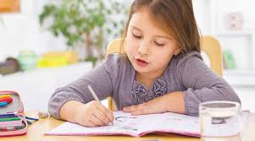
বাড়ির কাজ
গুদামজাতকরণ পণ্যের সময়গত উপযোগ সৃষ্টি করে-ব্যাখ্যা কর ।

Slide 30
ক্লাশে সহায়তার জন্য ধন্যবাদ

